Slide 1
Unit 8 Celebrating Me
What Makes You Unique?
WWW.PPT818.COM

Slide 2
New words
unique adj. 独特的
suppose v. 假定；认为
ourselves pron．我们自己
person n．人
talent n. 才智；天赋
personal adj．个人的
strength n. 长处；力量
sense n. 意义；感觉

Slide 3
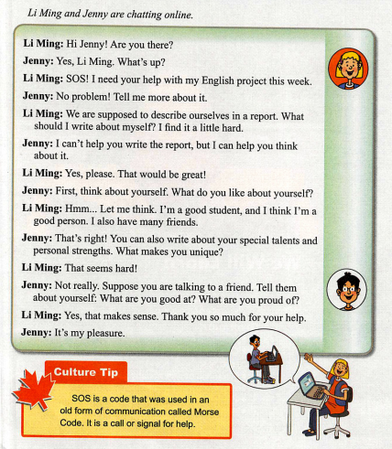
Listen and read

Slide 4
Language points
1.be proud of...(=take pride in…)为……（感到）自豪
The teacher is proud of her students, for they are so excellent．
这位老师为她的学生们感到自豪，因为他们如此优秀。
【拓展】be proud to do...意为“做……很自豪”。
2.make sense有道理；有意义
These words make sense．这些话有道理。

Slide 5
Language points
3.What's up'?怎么了？／有什么事吗？／近来怎么样？
是口语中常用的句式，也是亲密的朋友间的打招呼用语，相当于“What's wrong/the matter/your trouble?" 或“What's going on?”。
—What's up?有什么事吗？
—Nothing special. 没什么特别的。

Slide 6
Language points
4.be supposed to应该；被期望其中to是动词不定式符号，后跟动词原形。
We're supposed to finish our homework first．
我们应该先完成作业。

Slide 7
Language points
5.ourselves pron. 我们自己
ourselves是we的反身代词形式，意为“我们自己”。当宾语与主语有着互指关系时，宾语要用反身代词。
We finished the work all by ourselves．
我们全靠自己完成了这项工作。

Slide 8
Language points
人称代词 | 反身代词
I | myself
we | ourselves
you | yourself, yourselves
she | herself
he | himself
it | itself
they | themselves

Slide 9
Language points
6.It's my pleasure．乐意效劳。
（当别人表示感谢时的一种答语）
—Thanks for helping me．谢谢你帮助我。
—It's my pleasure．不客气。

Slide 10
自主学习要求
学习以上内容，认真完成
1、预习案上的习题
2、老师布置的讨论作业
Are you proud of yourself? Why?

Slide 11
再见

